Slide 1
GPS устройства за хора с деменция или заболяване с проблеми с ориентацията и риск от загубване, и деца със специални образователни потребности 15.06.2023
Дарина Христова
Столичен общински съвет, 2023 г.

Slide 2
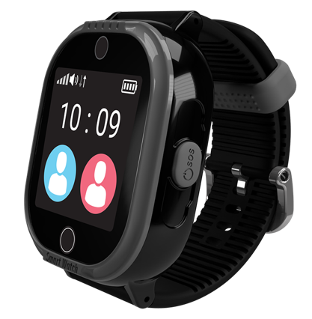
GPS устройства за хора с деменция
Април 2022 Столичната община стартира пилотен проект за предоставяне на проследяващи устройства за хора с деменция и хора с проблеми с ориентацията и риск от загубване (250 бр.)
Заедно с устройството предоставяме SIM карта с безплатен абонамент за 24 месеца.
Обхванахме и лицата в преддементен стадий, за да се намали вероятността от изгубване на по-късен етап.
Това е инициатива на Председателя на ОС – Георги Георгиев.

Slide 3
Цели
Да осигурим подкрепа за непосредствено засегнатите от деменция лица и за техните близки;
Да повишим осведомеността на обществеността относно деменцията – деменцията не е обичаен признак на стареенето;
Да акцентираме върху превенцията – чрез ранна диагностика и разпознаване на първите признаци на деменцията;
Да осигурим повече сигурност за лицата със затруднения и повече спокойствие за близките им.

Slide 4
GPS устройства за деца и младежи със СОП
През ноември 2022 г. разширихме обхвата на проекта, като обхванахме деца и младежи със СОП и други затруднения, в риск от загубване:
- интелектуални затруднения;
разстройства от аутистичния спектър;
емоционални и поведенчески разстройства;
Синдром на Даун.

Slide 5
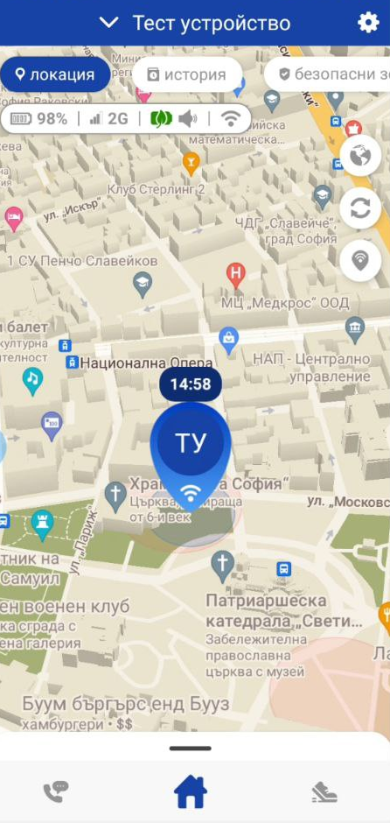
Как работи GPS устройството
С помощта на вградения GPS се определя местоположението на лицето с деменция или детето/младежа със СОП;
Информацията за местоположението се предава към приложение на български език, инсталирано на смартфона на полагащия грижи/родителя.

Slide 6
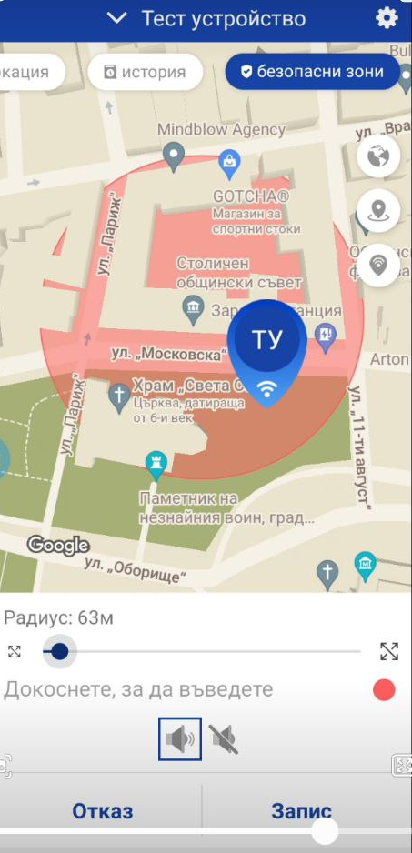
Допълнителни функции на GPS устройството
SOS бутон – възможност за спешно обаждане до грижещия се човек/родителя;
„Безопасна зона“ – определя се от полагащия грижи, като при нейното напускане той ще получи уведомление в приложението;
Възможност за създаване на „бял списък“ с контакти
Ако няма въведени номера в списъка с контакти, само номерът, въведен при създаването на акаунта, може да осъществява повикване към устройството
(с цел предотвратяване на телефонни измами, например).

Slide 7
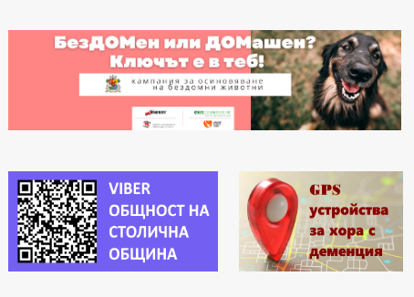
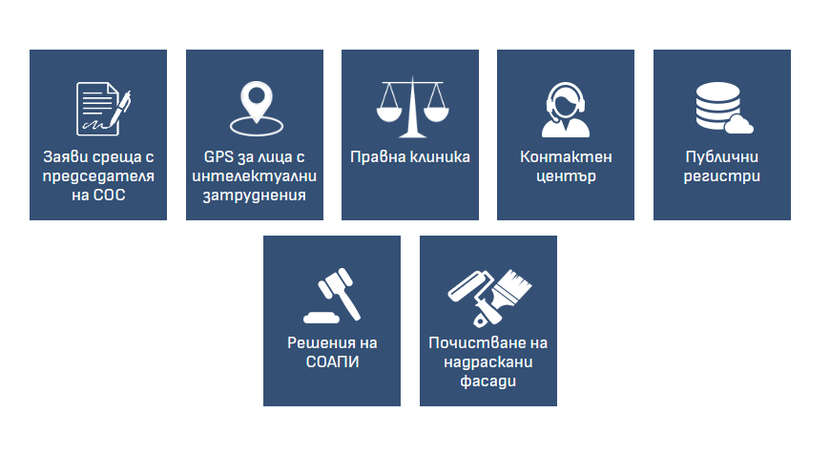
Подаване на документи
Необходимите документи, образец на заявление, както и повече информация са налични на интернет страниците на Столичната община и Столичния общински съвет:
https://www.sofia.bg/
https://council.sofia.bg/

